Slide 1
Сборная команда
приказ ДМПФКС ТО от 08.12.2020 № 23
Список кандидатов | Список сборной для участия в соревнованиях
Критерии формирования: 1. спортивный результат 2. спортивный разряд 3. возраст 4. принадлежность к субъекту РФ 5. наличие сертификата «Антидопинг» Срок подачи: до 01 мая текущего года – зимние до 01 декабря текущего года – летние | Формируются только из списка кандидатов!!! Срок подачи: не позднее, чем за 10 рабочих дней до начала соревнования (14 календарных дней)
Внесение изменений: по мере выполнения требований спортсменами

Slide 2
Сборная команда

Slide 3
Сборная команда

Slide 4
Сборная команда

Slide 5
Сборная команда

Slide 6
Сборная команда (физкультурные мероприятия)
распоряжение ДМПФКС ТО от 30.12.2015 № 254-р

Slide 7
Присвоение разрядов и званий
приказ Минспорта России от 20.02.2017 № 108
 | Звания (МС, МСМК) | Спортивный разряд
 |  | первый , КМС | второй, третий | юношеские
Кто присваивает | Минспорт России | ДМПФКС ТО | Органы местного самоуправления | Физкультурно-спортивная организация
Срок | пожизненно | КМС – 3 года Первый – 2 года | 2 года | 2 года
Кто подает | ДМПФКС ТО | Федерации | Федерации* * - при отсутствии федерации - ФСО | Тренер-преподаватель
Срок подачи | 9 месяцев | 4 месяца | 4 месяца | 4 месяца
* Подтверждение производится по любым соревнованиям в период действия разряд; срок подачи документов не раньше, чем 2 месяца до окончания срока действия, но не позже окончания

Slide 8
Присвоение разрядов

Slide 9
Присвоение разрядов (документы)
1
представление
2
копия протокола
3
копия справки о составе судей
4
список регионов (на СФО и ВС)
5
копия паспорта (1 страница и прописка) /св-ва о рождении (принимаются только сканы!!!)

Slide 10
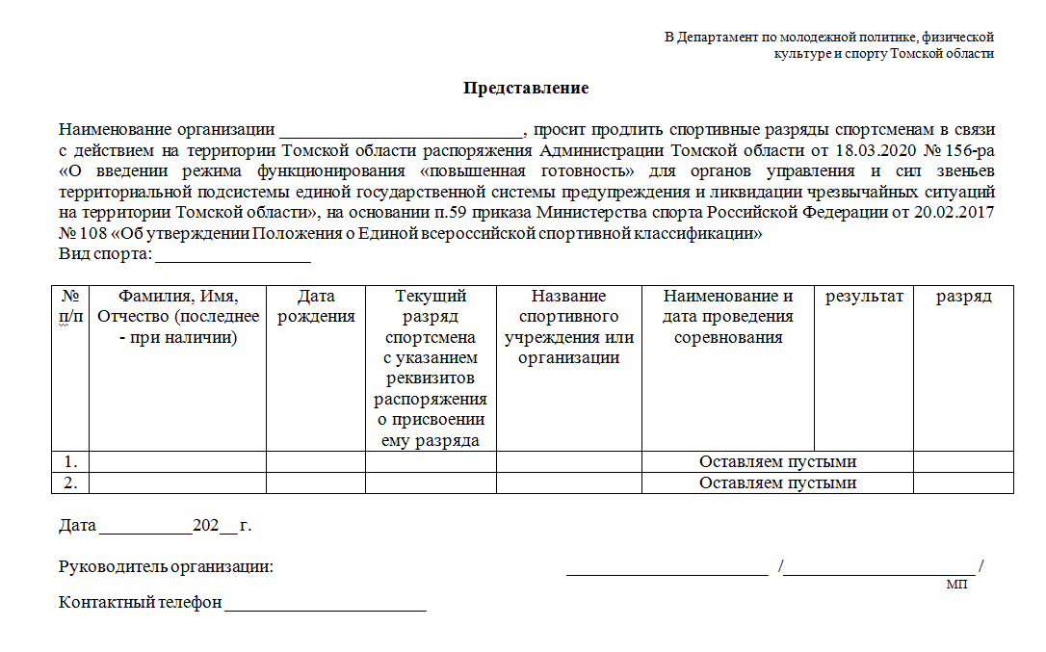
Продление разрядов

Slide 11
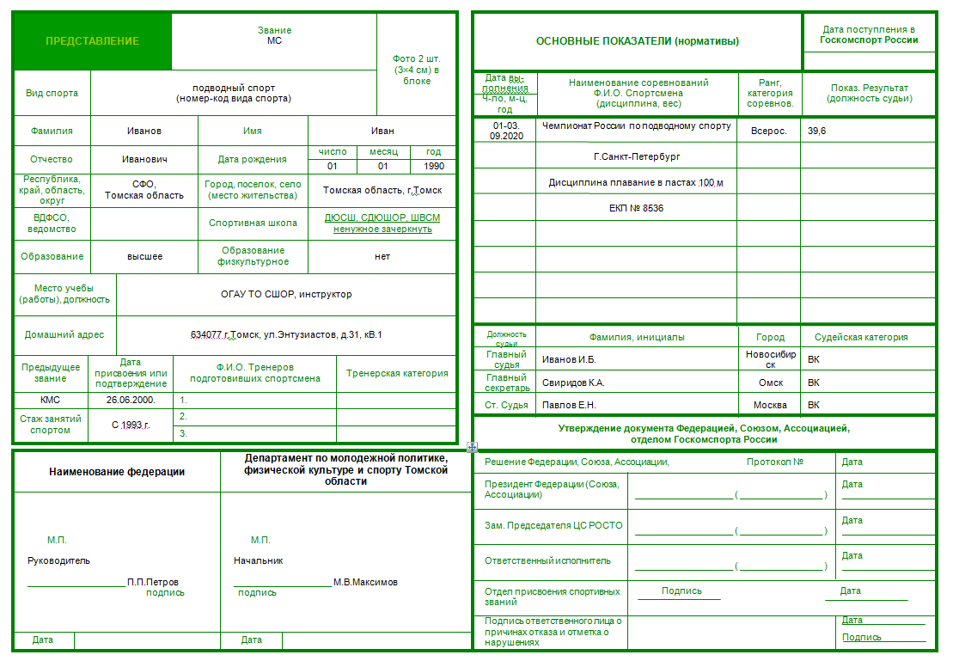
Присвоение спортивных званий

Slide 12
Присвоение спортивных званий (документы)
1
представление
2
копия протокола
3
копия справки о составе судей
4
список регионов (на СФО и ВС)
5
копия паспорта/св-ва о рождении
6
копии книжек ССВК и приказа на продление
6
рас-ие о присвоении КМС
7
фото 3*4 (2 шт.)

Slide 13
Присвоение судейских категорий
приказ Минспорта России от 28.02.2017 № 134
 | ССВК | 1 категория | 2, 3 категория | юный судья
Кто присваивает | Минспорт России | ДМПФКС ТО | Органы местного самоуправления | ФСО
Кто подает | ДМПФКС ТО | Федерации | Федерации | Федерации
Срок подачи | 9 месяцев | 4 месяца | 4 месяца | 4 месяца
Подтверждает: ФЕДЕРАЦИЯ

Slide 14
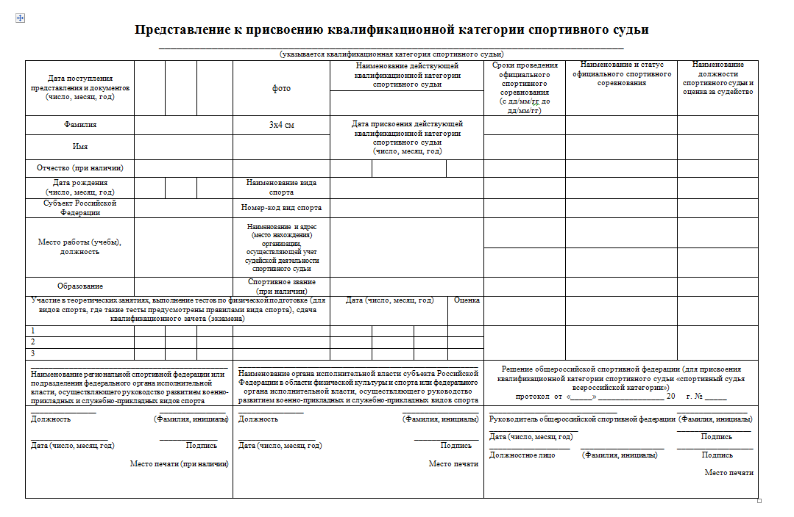
Присвоение судейских категорий

Slide 15
Присвоение судейских категорий

Slide 16
Присвоение судейских категорий

Slide 17
Присвоение судейских категорий

Slide 18
Присвоение судейских категорий (документы)
1
представление
2
карточка
3
паспорт + прописка
4
фото 3*4 (2 шт.)
5
копия удостоверения МС

Slide 19
Полезные ссылки
https://instagram.com/trusfru?utm_medium=copy_link (Instagram ФПСТО)
http://www.trusf.ru (Сайт ФПСТО)
https://vk.com/trusfru (Страница ФПСТО в VK)
https://www.facebook.com/trusfru/ (Страница ФПСТО в FB)
https://ruf.ru/rezultatyi2.html (результаты ВС соревнований)
https://ruf.ru (Сайт ФПСР: правила, положения, регламенты)
https://www.cmas.org/finswimming/finswimming-championships-archive
(результаты международных соревнований)

